Slide 1
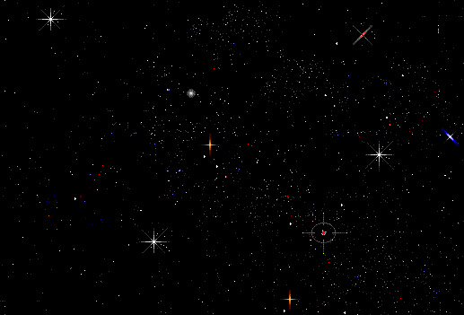
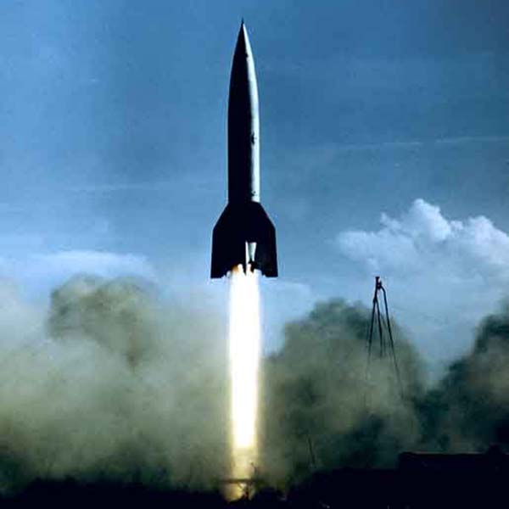
Вперед к звездам!
Он в скафандре, со страховкой
Вышел на орбиту.
Кораблю поправил ловко
Кабель перебитый.

Slide 2
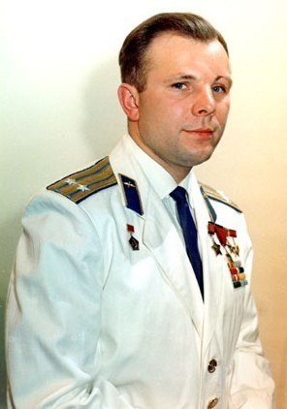
Юрий Алексеевич Гагарин
Юрий Алексеевич Гагарин родился 9 марта 1934 года в селе Клушино
отец — Алексей Иванович Гагарин (1902 —- 1973) плотник
мать Анна Тимофеевна Матвеева (1903 —- 1984) — свинарка.

Slide 3
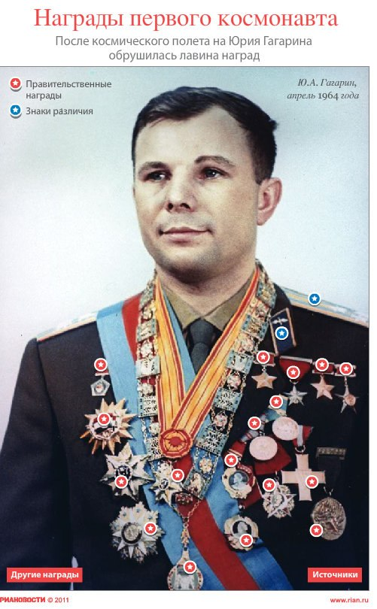
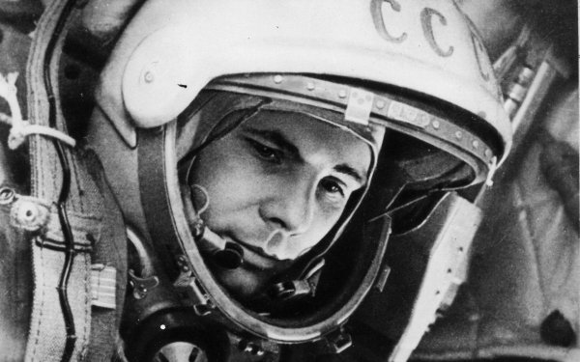
Юрий Алексеевич Гагарин

Slide 4
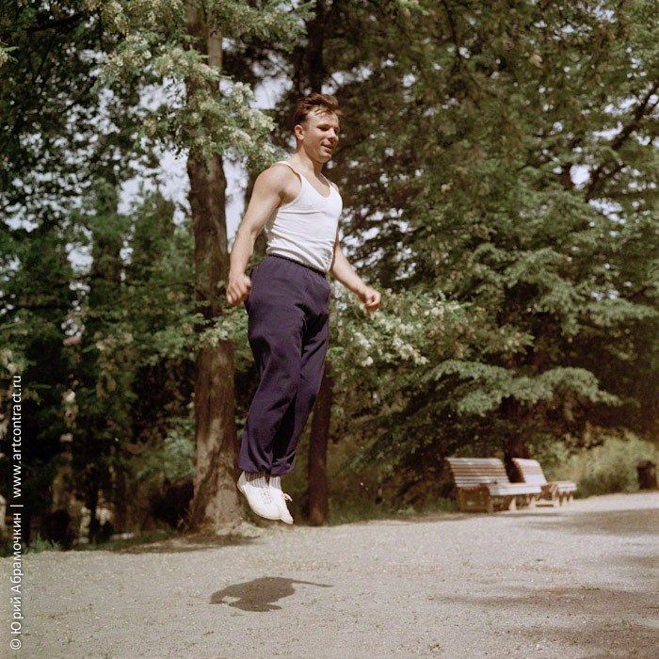
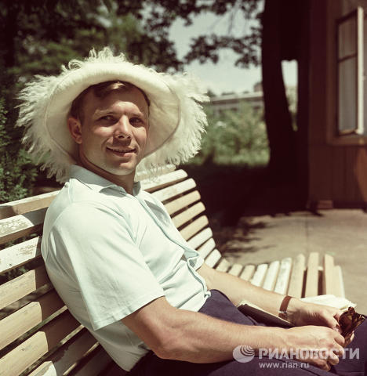
Юрий Алексеевич Гагарин

Slide 5
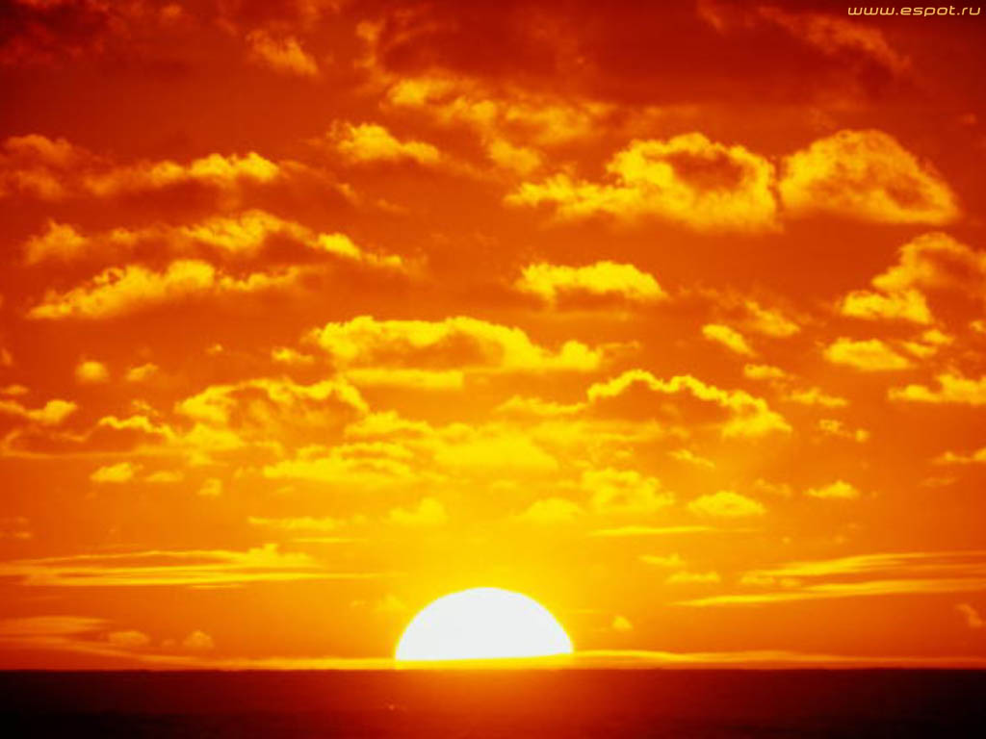
Солнце
В небе виден желтый круг
И лучи, как нити.
Вертится Земля вокруг,
Словно на магните.
Хоть пока я и не стар,
Но уже ученый –
Знаю, то - не круг, а шар,
Сильно раскаленный.

Slide 6
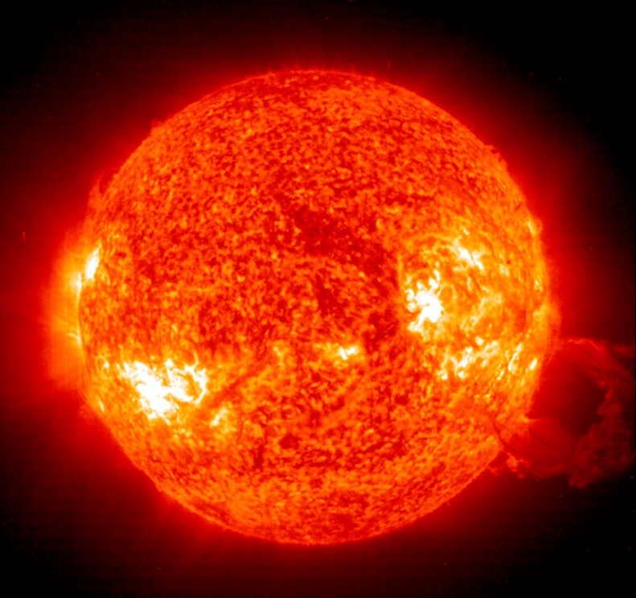

Солнце
Солнце — это обычная звезда, ее возраст около 5 миллиардов лет.

Slide 7
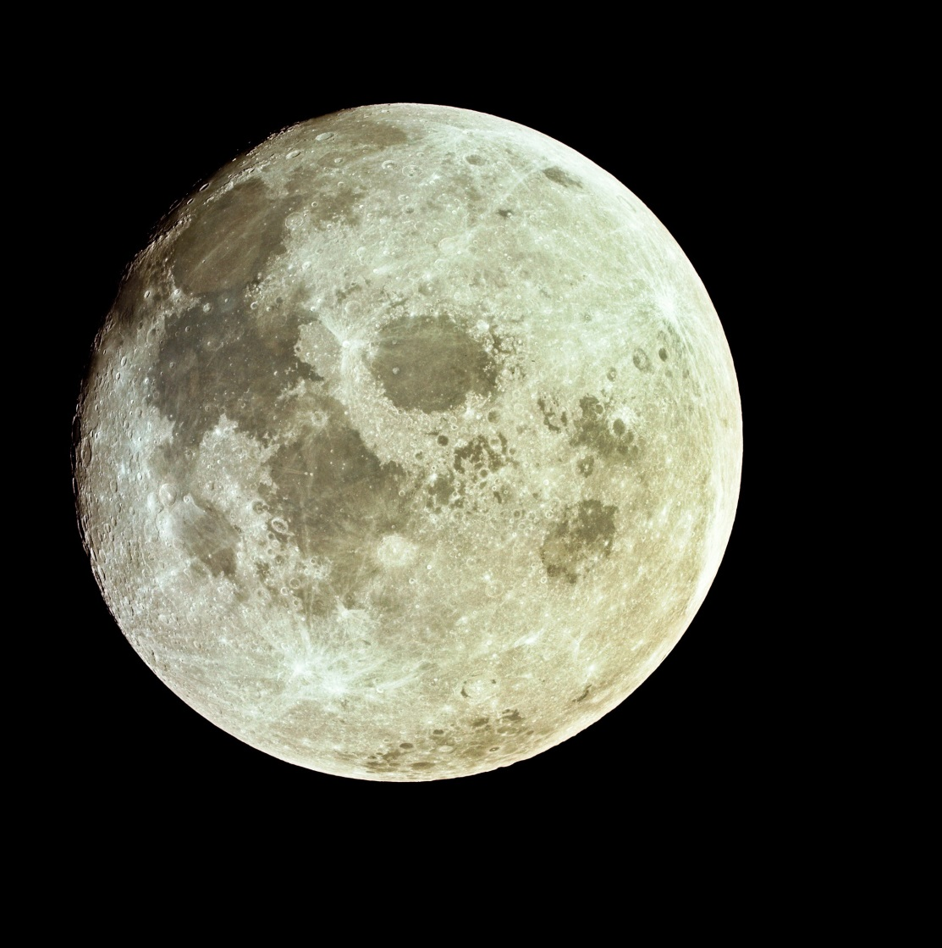
ЛУНА
Ночью с Солнцем я меняюсь
И на небе зажигаюсь.
Сыплю мягкими лучами,
Словно серебром.
Полной быть могу ночами,
А могу - серпом.

Slide 8
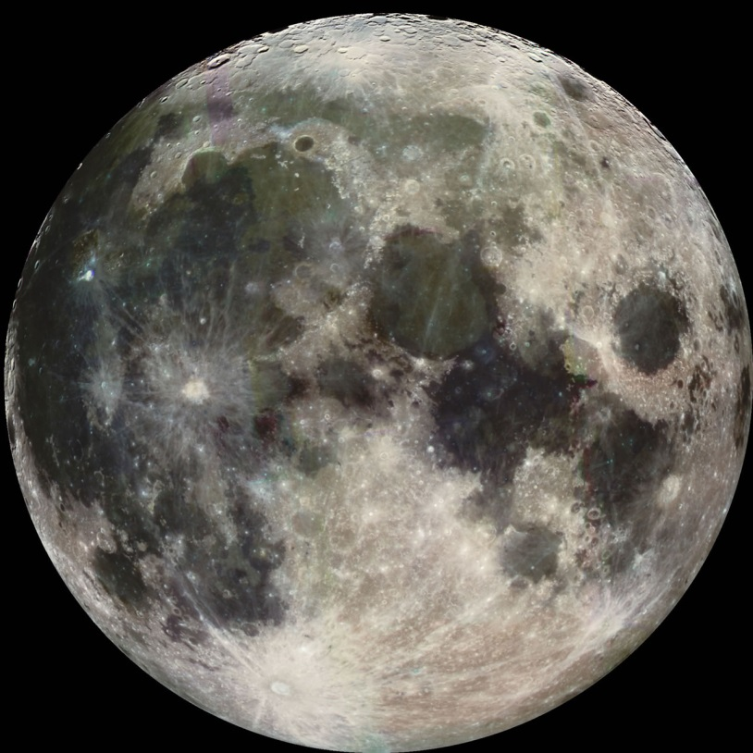
Луна
Луна — естественный спутник Земли. Самый близкий к Солнцу спутник планеты, так как у ближайших к Солнцу планет, Меркурия и Венеры, спутников нет.

Slide 9
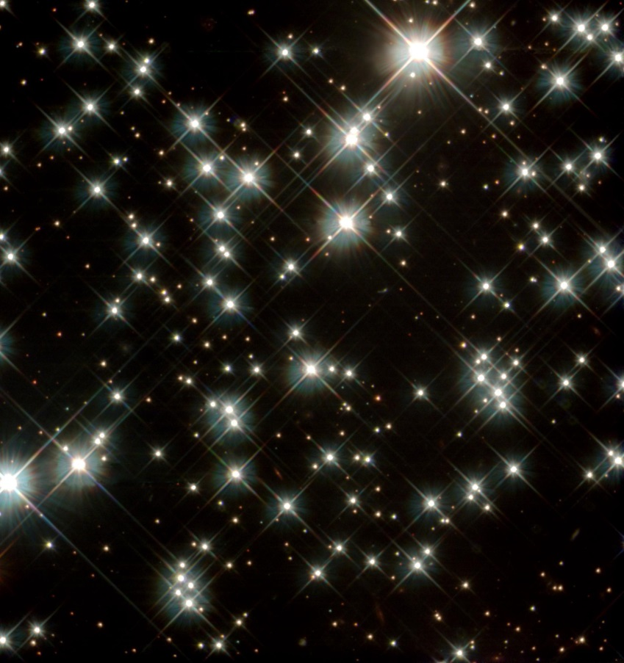
Звёзды
Ночью посмотри в оконце –
В небе высоко
Зажигаемся, как солнца,
Очень далеко.

Slide 10
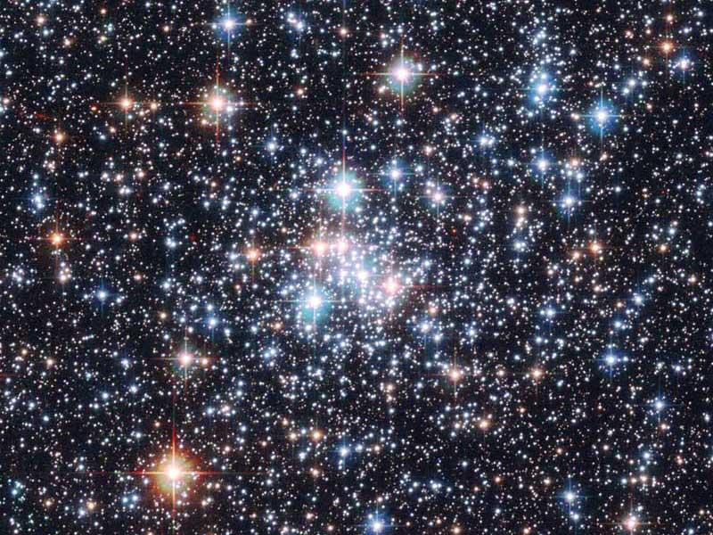
Звёзды

Slide 11
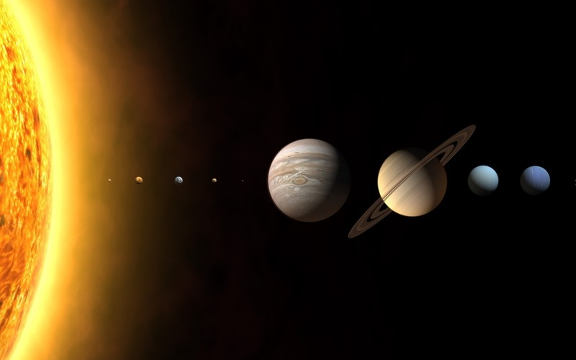
Планеты
Бегают вкруг огонечка
Шесть сыночков и две дочки,
Промелькнут года и дни,
Но не встретятся они.

Slide 12
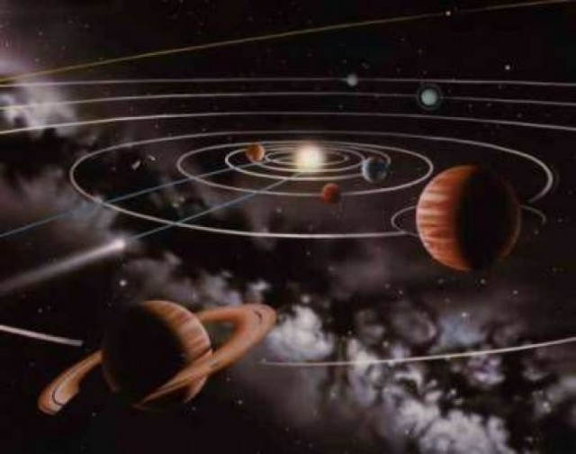

Slide 13
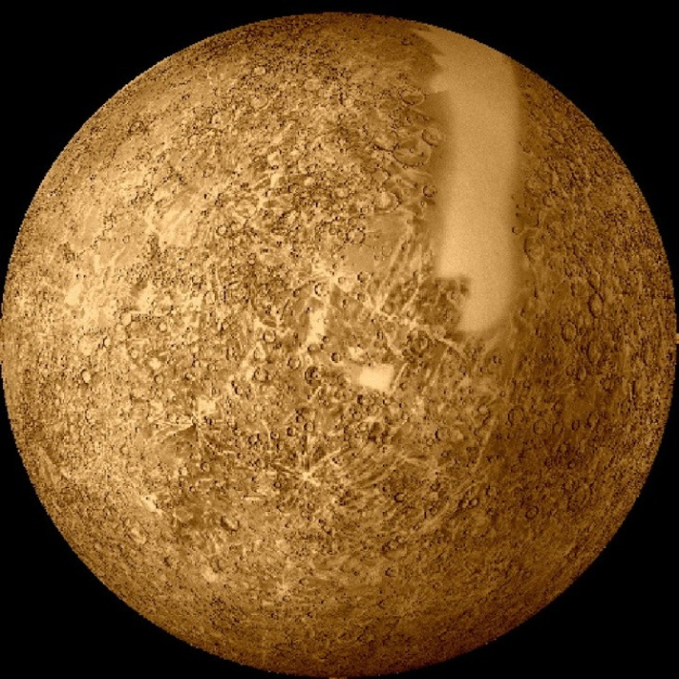
Меркурий
Вот планетам младший брат,
По размеру маловат.
К солнышку всех ближе он,
Потому и раскален

Slide 14
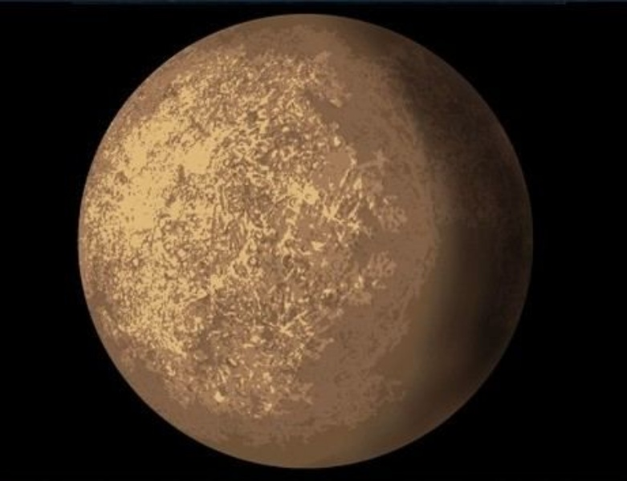
Меркурий
- Меркурий, первая планета от Солнцу большая планета Солнечной системы.

Slide 15
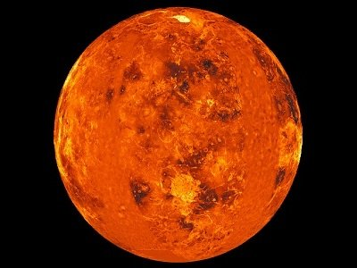
Венера
В небе я свечусь нередко,
Ваша ближняя соседка.
Я Меркурию сестра,
И на мне всегда жара

Slide 16
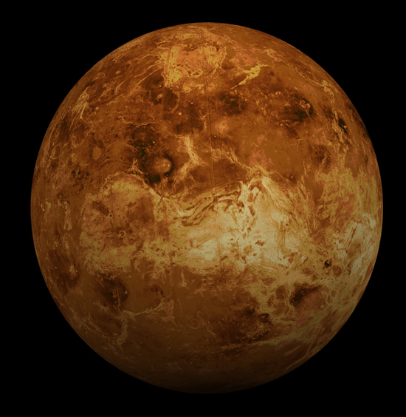
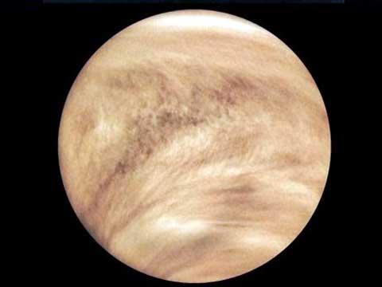
Венера
Венера вторая планета от Солнца и ближайшая к Земле большая планета

Slide 17
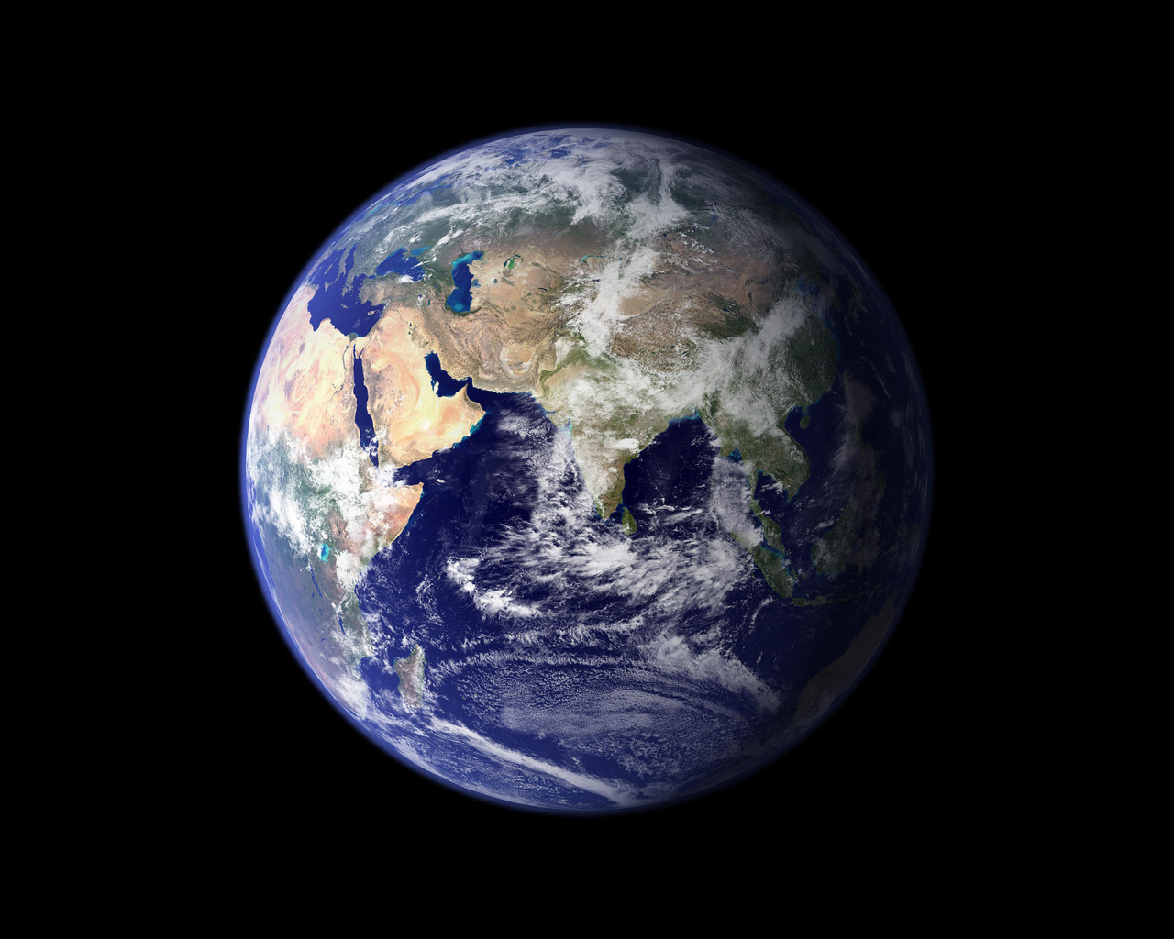
Земля
Планета голубая,
Любимая, родная,
Она твоя, она моя,
А называется…

Slide 18
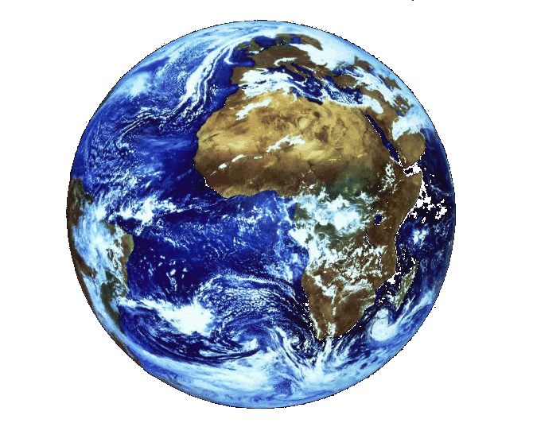
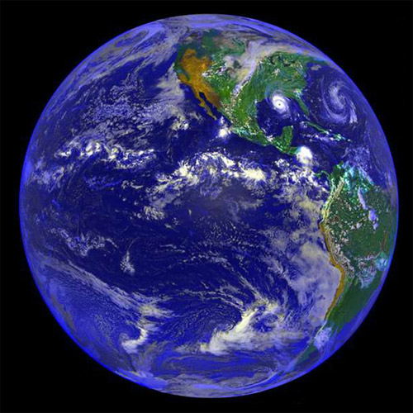
Земля
Земля единственная планета солнечной системы на которой существует жизнь

Slide 19
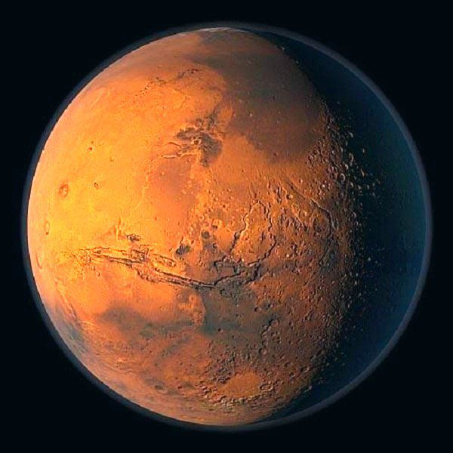
Марс
Это красная планета
По соседству с нами.
Он зимой и даже летом
Мерзнет надо льдами.
Странно, что ни говори, -
Лед не сверху, а внутри.

Slide 20
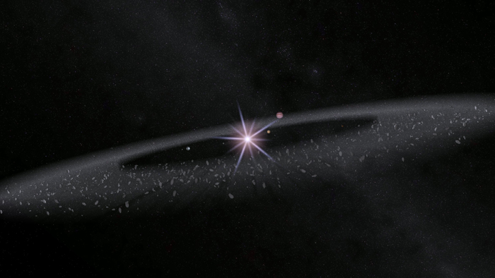
Пояс астероидов

Slide 21
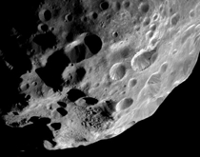
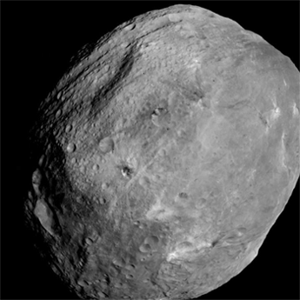
Астероиды

Slide 22
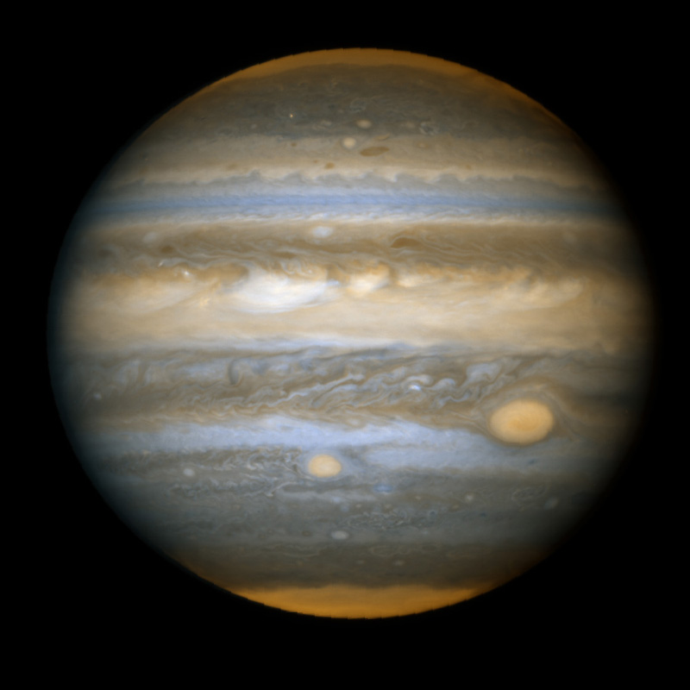
Юпитер
В телескоп скорей взгляните
Он гуляет по орбите.
Там начальник он над всеми,
Больше всех других планет.
В нашей солнечной системе
Никого крупнее нет. (Юпитер)

Slide 23
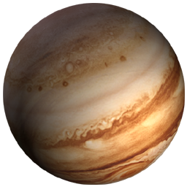
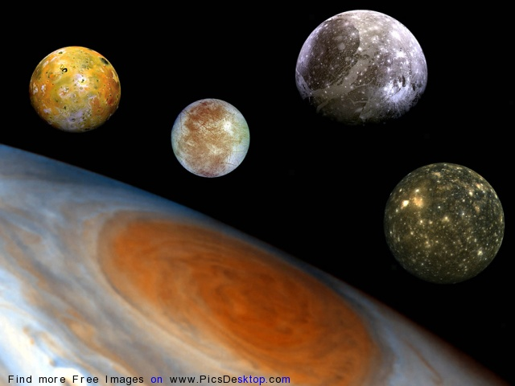
Юпитер
- Юпитер пятая от Солнца большая планета.

Slide 24
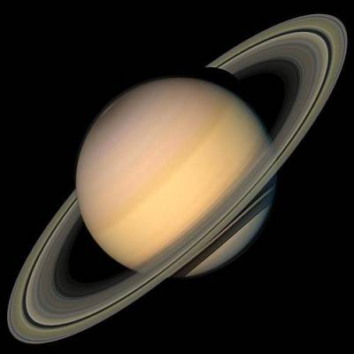
Сатурн
Все планеты с полюсами,
Есть экватор у любой.
Но планеты с поясами
Не найдете вы другой.
В этих кольцах он один,
Очень важный господин.

Slide 25
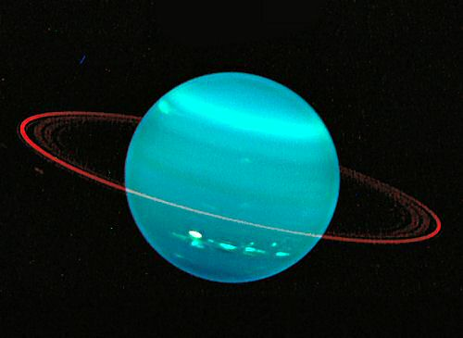
Уран
Он уже который век
Среди братьев-римлян грек,
И сквозь космоса тоску
Мчится, лежа на боку.

Slide 26
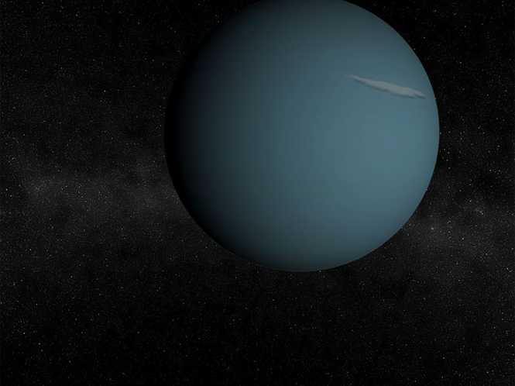
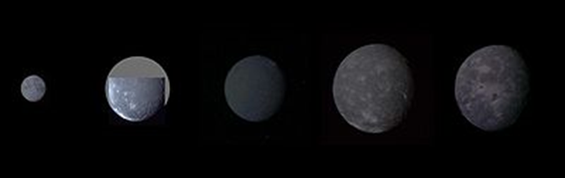
Уран
У Урана открыты 27 спутников; крупнейшие — Титания, Оберон, Умбриэль, Ариэль и Миранда.
Миранда
Ариэль
Умбриэль
Титания
Оберон

Slide 27
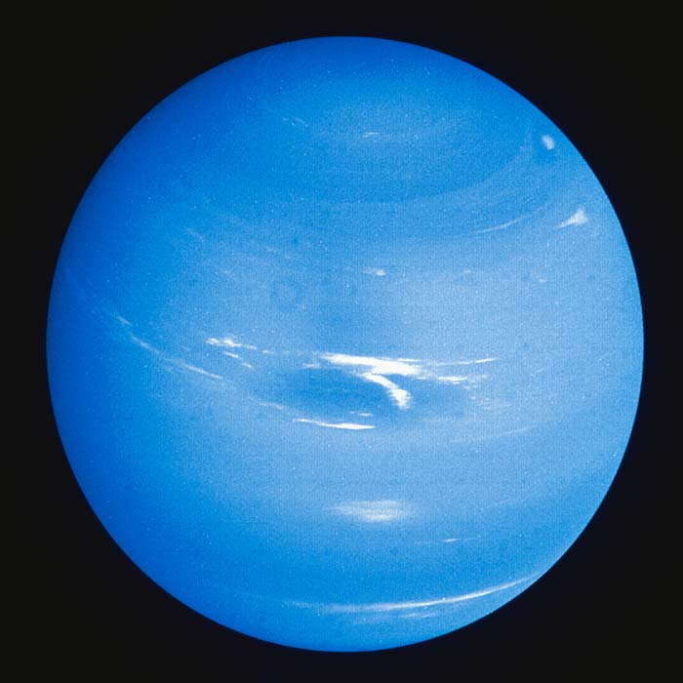
Нептун
На планете синей-синей
Дует ветер очень сильный.
Год на ней велик весьма –
Длится 40 лет зима.

Slide 28
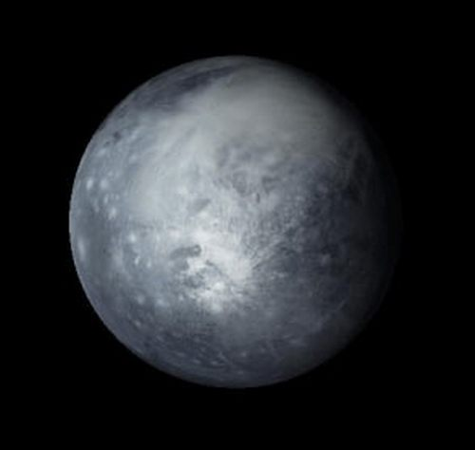
Плутон
Нужно пять часов, чтоб свету
Долететь до той планеты,
И поэтому она
В телескопы не видна

Slide 29
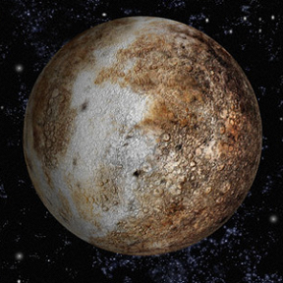
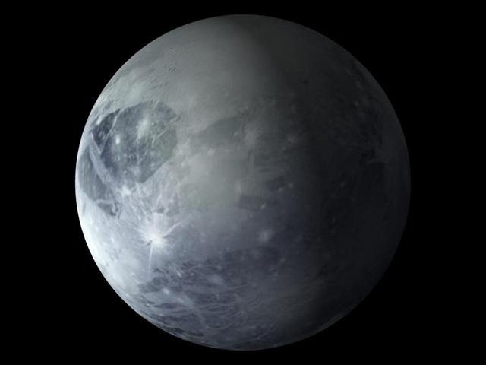
Плутон
Плутон является последней девятой планетой солнечной системы.

Slide 30
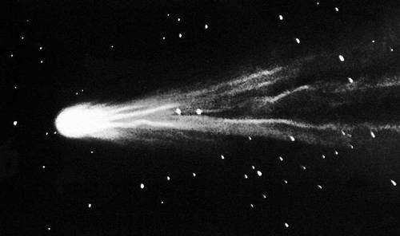
Комета
В космосе с хвостом летаю,
Пыль вселенной подметаю.
Как метла, мой длинный хвост
Проведет уборку звезд

Slide 31
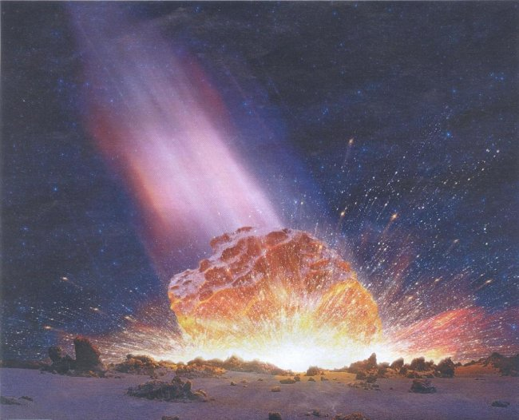
Метеориты
Эти звездочки, как искры,
Падают и гаснут быстро.
Зажигают среди ночи
В небе звездный дождик,
Словно эти огонечки
Рисовал художник.

Slide 32
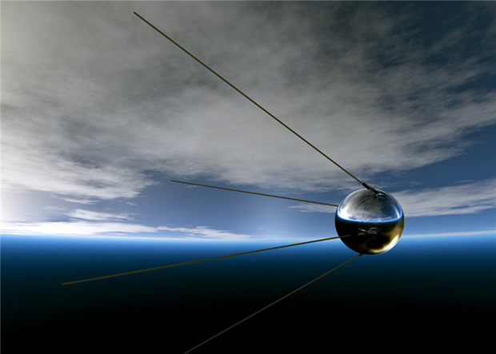
Я лечу вокруг Земли, Отражаю вниз сигнал, Чтобы зрители могли Принимать телеканал
Космонавты, крепко сели?
Скоро в космос выхожу!
Вкруг Земли на карусели
По орбите закружу.
Ракета, космический корабль
Спутник

Slide 33
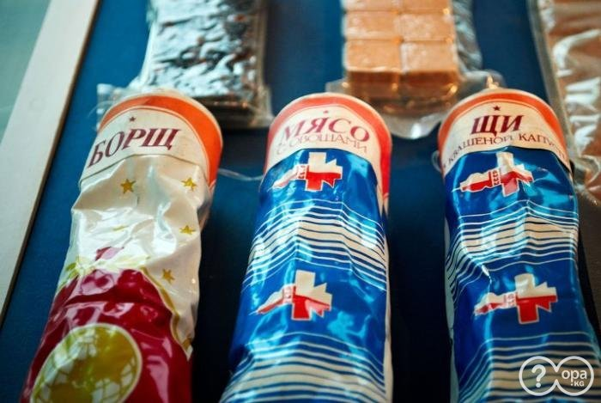
В космосе нет сковородки
И кастрюли тоже нет.
Тут и каша, и селедка,
И борщи, и винегрет -
Расфасованы, как крем!
Космонавтом буду.
Из чего-то я поем,
Вовсе без посуды
Из тюбиков

Slide 34
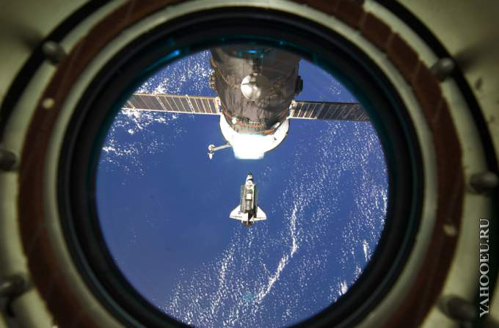
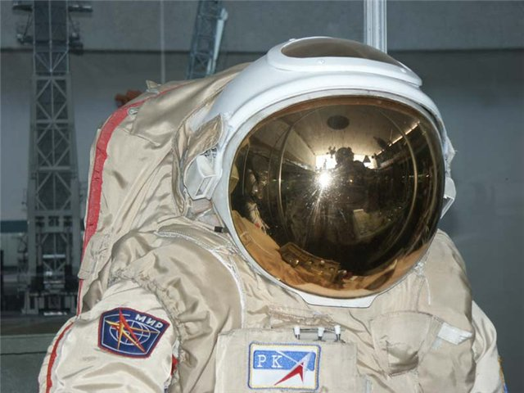
Есть окошко в корабле -
"Челенджере", "Мире".
Но не то, что на Земле -
В доме и в квартире.
В форме круга то окно,
Очень прочное оно
В космосе всегда мороз,
Лета не бывает.
Космонавт, проверив трос,
Что-то надевает.
Та одежда припасет
И тепло, и кислород
Иллюминатор
Скафандр

